Slide 1
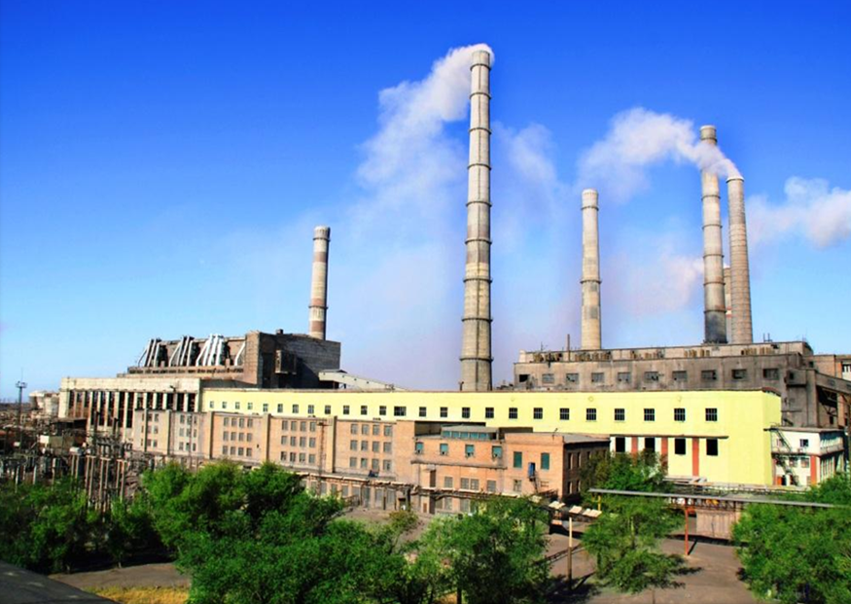
Балхашская ТЭЦ
ТОО «Kazakhmys Energy» (Казахмыс Энерджи)
Отчет о деятельности по предоставлению регулируемых услуг за 1 полугодие 2024г

Slide 2
Общая информация о Балхашской ТЭЦ
Балхашская теплоэлектроцентраль осуществляет основные виды деятельности:
1. Производство тепловой энергии
2. Производство электрической энергии
21 сентября 2023 года Приказом ДКРЕМ по области Ұлытау № 53-ОД, в соответствии с п.601 ПФТ, в связи с изменением стоимости топлива, для Балхашской ТЭЦ утвержден тариф с вводом в действие с 01 октября 2023г, в размере 3163,42 тг/Гкал без учёта НДС, в том числе по группам потребителей: - для ТОО «Балхаш Жылу» - 1732,10 тенге/Гкал без НДС; - для прочих потребителей - 6711,89 тенге/Гкал без НДС
Приказом ДКРЕМ МНЭ РК по области Ұлытау № 19-ОД от 28.03.24г. в соответствии с пп.1 п.601 «Правил формирования тарифов» № 90 от 19 ноября 2019 года (далее ПФТ), в связи с изменением стоимости стратегических товаров (уголь) и заработной платы, с вводом в действие с 10 апреля 2024г, утвержден тариф на производство тепловой энергии в размере: 4 713,99 тенге/Гкал без учёта НДС в том числе по группам потребителей: - для ТОО «Балхаш Жылу» - 2 071,79 тенге/Гкал без НДС; - для прочих потребителей - 11 264,64 тенге/Гкал без НДС
Приказом ДКРЕМ МНЭ РК по области Ұлытау № 38-ОД от 15.04.2024г. был утвержден действующий тариф на производство тепловой энергии на пятилетний период 2024-2028гг. с вводом в действие с 01 июля 2024г. в размере - 5 160,23 тенге/Гкал без учёта НДС, в том числе по группам потребителей: - для ТОО «Балхаш Жылу» - 2 071,79 тенге/Гкал без НДС; - для прочих потребителей - 13 557,27тенге/Гкал без НДС
Информация об основных финансовых показателях Балхашской ТЭЦ за 1 полугодие 2024г.
По итогам 1 полугодия 2024 года, при утвержденном среднем тарифе на услуги по производству тепловой энергии – 4 539,83 тенге/Гкал и фактической себестоимости - 5 043,67 тг/Гкал, сложился убыток в размере - -538 641,42 тыс.тенге.

Slide 3
Отпуск тепловой энергии потребителям БТЭЦ
№ | Наименование потребителя | Ед.изм | Принято в действующей тарифной смете | Фактически сложившиеся показатели тарифной сметы за 1 полугодие 2024 г.
1 | ТОО "БАЛХАШ ЖЫЛУ" | ГКал | 552 179 | 306 895
2 | ТОО «Корпорация Казахмыс»(БЦМ) | ГКал | 59 146 | 33 330
3 | ТОО «Kazakhmys Distribution» (Казахмыс Дистрибьюшн) | ГКал | 24 591 | 11 482
4 | ТОО KAZAKHMYS SMELTING (КАЗАХМЫС СМЭЛТИНГ) | ГКал | 114 163 | 72 405
5 | Прочие потребители | ГКал | 5 192 | 5 778
 | Всего: | ГКал | 755 271 | 429 890

Slide 4
Отчет по исполнению тарифной сметы на услуги
производства тепловой энергии БТЭЦ за 1 полугодие 2024 года
№ п/п | Наименование показателей | Единица измерения | Принято в действующей тарифной смете (до 15.04.2024г) | Принято в действующей тарифной смете (с 15.04.2024 по 01.07.2024) | Принято в действующей тарифной смете (1 базовый год с 1 июня 2024 года) | Принято в действующей тарифной смете (в среднем на 2024 год) | Фактические показатели за 6 месяцев 2024г. | Отклонение в % | Причины отклонения
1 | 2 | 3 | 4 | 5 | 6 | 7 | 8 | 10 | 11
I | Затраты на производство товаров и предоставление услуг | тыс.тенге | 2 587 326,31 | 3 858 708,89 | 3 744 824,64 | 3 423 871,40 | 1 959 792,05 | -43%
1 | Материальные затраты, всего в том числе: | тыс.тенге | 1 822 522,65 | 2 691 597,17 | 2 202 118,14 | 2 193 377,59 | 1 139 742,69 | -48%
1.1. | сырье и материалы | тыс.тенге | 83 375,02 | 83 375,02 | 117 134,66 | 100 254,84 | 55 117,54 | -45% | Отклонение связано с временным фактором (в утвержденной тарифной смете отражены затраты за год, данные по факту отражену за период 6 месяцев)
1.2 | ГСМ | тыс.тенге | 25 318,01 | 25 318,01 | 35 527,58 | 30 422,80 | 16 641,87 | -45%
1.3 | Топливо, всего в том числе: | тыс.тенге | 1 713 829,62 | 2 582 904,14 | 2 049 455,90 | 2 062 699,95 | 1 067 983,29 | -48%
1.3.1 | уголь c учетом доставки | тыс.тенге | - |  | 2 028 599,81 | 2 052 271,91 | 1 058 808,95 | -48%
1.3.2 | мазут | тыс.тенге | - | - | 20 856,09 | 10 428,05 | 9 174,33 | -12%
2 | Затраты на оплату труда, всего в том числе: | тыс.тенге | 178 900,86 | 370 061,54 | 382 006,02 | 313 203,14 | 344 462,72 | 10%
2.1 | заработная плата | тыс.тенге | 148 464,02 | 326 310,11 | 333 336,96 | 277 951,76 | 301 423,89 | 8%
2.2 | Соц. налог, соц.отчисления, ОППВ | тыс.тенге | 19 300,32 | 27 279,53 | 28 500,31 | 19 879,42 | 25 263,32 | 27%
2.2.1 | Социальный налог | тыс.тенге | 19 300,32 | - | 18 000,20 | 14 629,36 | 16 372,40 | 12%
2.2.2 | Социальные отчисления | тыс.тенге | - | - | 10 500,11 | 5 250,06 | 8 890,92 | 69%
2.3 | ОППВ | тыс.тенге | 6 682,60 | 6 682,60 | 10 168,65 | 7 033,41 | 9 119,41 | 30%
2.4 | ОСМС | тыс.тенге | 4 453,92 | 9 789,30 | 10 000,11 | 8 338,55 | 8 656,10 | 4%
3 | Амортизация | тыс.тенге | 83 296,33 | 83 296,33 | 97 464,18 | 90 380,26 | 145 577,40 | 61%
3.1 | Амортизация производственная | тыс.тенге |  |  |  |  | 142 516,65
3.2 | амортизация оар | тыс.тенге |  |  |  |  | 3 060,75
4 | Ремонт, всего в том числе: | тыс.тенге | 449 656,77 | 660 804,15 | 819 320,69 | 678 477,77 | 267 093,69 | -61%
4.1 | Ремонт, не приводящий к увеличению стоимости основных средств | тыс.тенге | 449 656,77 | 660 804,15 | 819 320,69 | 678 477,77 | 267 093,69 | -61%
5 | Прочие затраты, всего в том числе: | тыс.тенге | 52 949,70 | 52 949,70 | 243 915,61 | 148 432,65 | 62 915,55 | -58%
5.1 | Услуги по подаче и уборке вагонов | тыс.тенге | - | - | 101 522,96 | 50 761,48 | 166,10 | -100%
5.2 | Услуги по проведению метрологической аттестации средств измерений | тыс.тенге | 2 330,90 | 2 330,90 | 3 689,40 | 3 010,15 | 1 923,70 | -36%
5.3 | Услуги по обучению персонала/сотрудников | тыс.тенге | 464,30 | 464,30 | 975,06 | 719,68 | 391,92 | -46%
5.4 | Услуги по оплате за коммунальные расходы собственника недвижимости | тыс.тенге | 1 733,46 | 1 733,46 | 1 729,89 | 1 731,68 | 1 074,23 | -38%
5.5 | Услуги по обеспечению лечебно-профилактическим питанием (спецпитанием) работников | тыс.тенге | 1 792,93 | 1 792,93 | 2 129,58 | 1 961,26 | 1 303,90 | -34%
5.6 | Услуги по техническому обслуживанию энергетических котлов/котельного оборудования и аналогичного энергетического оборудования и систем | тыс.тенге | 12 618,00 | 12 618,00 | 27 071,06 | 19 844,53 | 18 264,47 | -8%
5.7 | Услуги по диагностированию/экспертизе/анализу/испытаниям/тестированию/осмотру | тыс.тенге | - | - | 2 987,51 | 1 493,76 | - | -100%
5.8 | Услуги по техническому обслуживанию противопожарных средств/инвентаря/оборудования (кроме систем безопасности) | тыс.тенге | 132,01 | 132,01 | 1 495,51 | 813,76 | 1 385,36 | 70%
5.9 | Услуги по техническому контролю (осмотру) дорожных транспортных средств | тыс.тенге | 20,40 | 20,40 | 15,54 | 17,97 | 15,90 | -12%
5.10 | Услуги по вывозу (сбору) опасных отходов/имущества/материалов | тыс.тенге | 5 781,64 | 5 781,64 | 22 545,72 | 14 163,68 | - | -100%
5.11 | Услуги по подаче сжатого воздуха | тыс.тенге | - | - | 2 529,15 | 1 264,58 | - | -100%
5.12 | Услуги по аттестации рабочих мест | тыс.тенге | 116,61 | 116,61 | 288,88 | 202,74 | 90,56 | -55%
5.13 | Услуги прачечные | тыс.тенге | 448,52 | 448,52 | 1 229,74 | 839,13 | 755,96 | -10%
5.14 | Услуги охраны | тыс.тенге | 11 402,42 | 11 402,42 | 38 730,91 | 25 066,67 | 25 019,07 | 0%
5.15 | Услуги по обеспечению пожарной безопасности | тыс.тенге | 7 298,54 | 7 298,54 | 10 379,56 | 8 839,05 | 7 523,68 | -15%
5.16 | Услуги по страхованию объектов повышенной опасности | тыс.тенге | - | - | 299,20 | 149,60 | 148,75 | -1%
5.17 | Услуги страхования экологические |  | - | - | 410,57 | 205,28 | 213,90 | 4%
5.18 | Услуги по проведению экологического контроля |  | 3 393,19 | 3 393,19 | 22 502,25 | 12 947,72 | 567,99 | -96%
5.19 | Услуги по предоставлению медицинского обслуживания персонала |  | 5 006,43 | 5 006,43 | 2 862,86 | 3 934,64 | 2 815,38 | -28%
5.20 | Услуги по диагностированию/экспертизе/анализу/испытаниям/тестированию/осмотру (анализ угля) |  | 410,35 | 410,35 | 520,26 | 465,30 | 469,15 | 1%

Slide 5
Отчет по исполнению тарифной сметы на услуги
производства тепловой энергии БТЭЦ за 1 полугодие 2024 года
№ п/п | Наименование показателей | Единица измерения | Принято в действующей тарифной смете (до 15.04.2024г) | Принято в действующей тарифной смете (с 15.04.2024 по 01.07.2024) | Принято в действующей тарифной смете (1 базовый год с 1 июня 2024 года) | Принято в действующей тарифной смете (в среднем на 2024 год) | Фактические показатели за 6 месяцев 2024г. | Отклонение в % | Причины отклонения
6 | Общие и административные, всего в том числе: | тыс.тенге | 6 992,09 | 7 235,91 | 7 698,30 | 7 236,97 | 945,93 | -87%
6.1 | Заработная плата административного персонала | тыс.тенге | 204,65 | 438,42 | 460,74 | 381,40 | 658,60 | 73% | Отклонение связано с временным фактором (в утвержденной тарифной смете отражены затраты за год, данные по факту отражену за период 6 месяцев)
6.2 | Социальный налог, соц.отчисления, ОПВР | тыс.тенге | 26,60 | 36,65 | 46,30 | 30,91 | 64,15 | 108%
6.2.1 | Социальный налог оар | тыс.тенге | 26,60 | - | 24,88 | 20,20 | 41,94 | 108%
6.2.2 | Социальные отчисления оар | тыс.тенге | - | - | 14,51 | 7,26 | 15,03 | 107%
6.2.3 | ОПВР оар | тыс.тенге | - | - | 6,91 | 3,46 | 7,19 | 108%
6.2.4 | ОСМС оар | тыс.тенге | - | - | 13,82 | 6,91 | 14,83 | 115%
6.3 | Налоги | тыс.тенге | 302,78 | 302,78 | 199,57 | 99,79 | 120,05 | 20%
6.4.1 | Единый земельный налог | тыс.тенге | - | - |  | - | 0,00
6.3.1 | Налог на имущество юридических лиц и индивидуальных предпринимателей | тыс.тенге | - | - | 11,43 | 5,72 | 5,13 | -10%
6.3.2 | Налог на транспортные средства с юридических лиц | тыс.тенге | - | - | 0,59 | 0,30 | 0,33 | 12%
6.3.3 | Плата за пользование земельными участками | тыс.тенге | - | - | 4,38 | 2,19 | 2,30 | 5%
6.3.4 | Плата за пользование водными ресурсами | тыс.тенге | - | - | 32,91 | 16,46 | 15,24 | -7%
6.3.5 | Плата за эмиссии в окружающую среду | тыс.тенге | - | - | 150,26 | 75,13 | 97,05 | 29%
6.4 | Прочие расходы, в т.ч. | тыс.тенге | 6 458,06 | 6 458,06 | 6 977,87 | 6 717,96 | 88,30 | -99%
6.4.1 | Услуги, связанные с осуществлением командировочных расходов внутри страны | тыс.тенге | 5,39 | 5,39 | 9,25 | 7,32 | 21,09 | 188%
6.4.2 | Услуги по сопровождению и технической поддержке информационной системы | тыс.тенге | - | - | 62,85 | 31,42 | 22,59 | -28%
6.4.3 | Услуги по страхованию гражданско-правовой ответственности (кроме страхования гражданско-правовой отв | тыс.тенге | 6 415,75 | 6 415,75 | 6 787,23 | 6 601,49 | 20,73 | -100%
6.4.4 | Услуги по страхованию гражданско-правовой ответственности владельцев автомобильного транспорта | тыс.тенге | - | - | 83,27 | 41,64 | 0,13 | -100%
6.4.5 | Услуги по оплате за коммунальные расходы собственника недвижимости (оар) | тыс.тенге |  |  |  | - | 1,26
6.4.6 | Услуги телефонной связи | тыс.тенге | 5,72 | 5,72 | 4,61 | 5,17 | 1,08 | -79%
6.4.7 | Услуги консультационные технические | тыс.тенге | 17,97 | 17,97 | 13,28 | 15,63 | 5,76 | -63%
6.4.8 | Услуги банков по ведению счетов | тыс.тенге | 4,41 | 4,41 | 5,35 | 4,88 | 4,14 | -15%
6.4.9 | Универсальные услуги почтовой связи | тыс.тенге | 0,45 | 0,45 | 0,23 | 0,34 | 0,25 | -26%
6.4.10 | Услуги по подготовке информационных материалов и публикации/размещению в средствах массовой информации |  | 0,53 | 0,53 | 0,76 | 0,65 | 0,58 | -11%
6.4.11 | Услуги по обучению персонала/сотрудников (оар) |  | - | - | 0,12 | 0,06 | - | -100%
6.4.12 | Услуги по вывозу (сбору) неопасных отходов/имущества/материалов |  | 4,57 | 4,57 | 7,67 | 6,12 | 2,13 | -65%
6.4.13 | Услуги по техническому обслуживанию компьютерной/периферийной оргтехники/оборудования и их частей |  | 1,39 | 1,39 | 1,55 | 1,47 | 1,49 | 1%
6.4.14 | Услуги санитарные (дезинфекция, дезинсекция, дератизация и аналогичные) |  | 0,29 | 0,29 | 0,15 | 0,22 | 0,18 | -20%
6.4.15 | Услуги по оформлению |  | 1,59 | 1,59 | 0,06 | 0,83 | 6,90 | 735%
IV | Доход (РБА*СП) | тыс.тенге |  |  | 144 848,69 | 144 848,69 | 144 848,69 | 0%
V | Регулируемая база задействованных активов | тыс.тенге |  |  | 940 025,59 | 940 025,59 | 940 025,59 | 0%
VI | Всего доходов | тыс.тенге | 2 594 318,40 | 3 865 944,80 | 3 897 371,64 | 3 575 957,06 | 2 105 586,67 | -41%
VII | Объем оказываемых услуг (товаров, работ) | тыс.Гкал | 820,10 | 820,10 | 755,27 | 787,69 | 417,47 | -47%
VIII | Тариф (без учета НДС) | тенге/Гкал | 3 163,42 | 4 713,99 | 5 160,23 | 4 539,83 | 5 043,67 | 11%

Slide 6
Отчет об исполнении инвестиционных программ БТЭЦ
ТОО "Kazakhmys Energy"(Казахмыс Энерджи) за 1 полугодие 2024г
В связи с производственной необходимостью, а также в связи с поздним утверждением инвестиционной программы, капитальный ремонт котлоагрегата ст. №6 в 2024 г. будет производиться за счет средств от иной нерегулируемой деятельности. В срок до 1 ноября текущего года планируется корректировка на мероприятие «Приобретение испарителя мгновенного вскипания 50/16» в рамках суммы утверждённой инвестиционной программы без повышения тарифа на услуги по производству тепловой энергии.

Slide 7
Информация о достижении показателей качества и
эффективности деятельности БТЭЦ за 1 полугодие 2024 год

Slide 8
Отчет по отводу сточных вод за 1 полугодие 2024 года БТЭЦ ТОО "Kazakhmys Energy"(Казахмыс Энерджи)
Кроме основной деятельности по производству тепловой и электрической энергии, Балхашская ТЭЦ оказывает регулируемые услуги по отводу сточных вод, а также осуществляет иные виды деятельности, не запрещенные действующим Законодательством.
Действующий тариф на отвод сточных вод для Балхашской ТЭЦ ТОО «Kazakhmys Energy» (Казахмыс Энерджи) был утвержден Приказом Департамента Комитета по регулированию естественных монополий и защите конкуренции Министерства национальной экономики РК по Карагандинской области № 230-ОД от 09.09.2015 г. в размере 14,75 тг/м3.
По итогам 1 полугодия 2024 года, при утвержденном среднем тарифе на услуги по отводу сточных вод – 14,75 тенге/м3 и фактической себестоимости - 47,12м3, сложился убыток в размере – 9 843,28 тыс.тенге.

Slide 9
Отчет по исполнению тарифной сметы на услуги
по отводу сточных вод БТЭЦ за 1 полугодие 2024 года
№ п/п | Наименование показателей | Единица измерения | Предусмотрено в утвержденной тарифной смете | Фактически сложившиеся показатели тарифной сметы за 1 полугодие 2024г | Отклонение в процентах | Причины отклонения
I | Затраты на производство товаров и предоставление услуг, всего | тыс. тенге | 9 034,91 | 14 655,75 | 62,21%
2 | Затраты на оплату труда, всего | тыс. тенге | 4 029,46 | 6 427,44 | 59,51% | В целом за 1 полугодие 2024 года сложится превышение ФОТ, в тарифной смете принята средняя зар/плата ниже фактической (т/с - 61108 тг/мес; факт - 487370 тг/мес)
 | в том числе:
2.1 | заработная плата | тыс. тенге | 3 666,48 | 5 848,44 | 59,51%
2.2 | социальный налог | тыс. тенге | 362,98 | 579,00 | 59,51%
3 | Амортизация | тыс. тенге | 4 920,10 | 8 003,34 | 62,67%
4 | Прочие затраты, всего | тыс. тенге | 85,35 | 224,97 | 163,59%
4.1 | охрана труда и техника безопасности | тыс. тенге | 85,35 | 224,97 | 163,59% | Увеличение фактической цены закупа, подтверждаемой счетами фактурами
III | Всего затрат | тыс. тенге | 9 034,91 | 14 655,75 | 62,21%
V | Всего доходов | тыс. тенге | 9 034,91 | 14 655,75 | 62,21%
VI | Объемы оказываемых услуг | тыс. м³ | 612,360 | 305,760 | -50,07%
 |  | тыс. тенге | 9 034,91 | 14 655,75 | 62,21%
VII | Тариф (без НДС) | тенге/м³ | 14,75 | 47,93 | 224,87%
Инвестиционная программа в рамках тарифа на услуги отвода сточных вод на 2024 год не утверждалась.
За отработанный период в 2024 году показатели качества и эффективности выполнены: внеплановых прерываний оказания услуги не было, обращений потребителей по вопросам качества предоставленных услуг не поступало

Slide 10
Информация об основных финансовых показателях за 1 полугодие
2024 года и перспективах деятельности БТЭЦ
По результатам финансово-хозяйственной деятельности БТЭЦ по производству тепловой энергии за 1 полугодие 2024 года сложился убыток в сумме 265,02 млн.тенге.
Показатели | Ед.изм. | Всего 1 полугодие 2024г.
Доходы: | тыс.тенге | 1 422 096,55
Расходы: | тыс.тенге | 1 960 737,98
Результат/ убыток (-), прибыль(+) | тыс.тенге | -538 641,42
Перспективы деятельности Балхашской ТЭЦ на 2024-2028гг:
На сегодняшний день на Балхашской ТЭЦ действует инвестиционная программа, утвержденная совместным приказом ДКРЕМ по области Ұлытау и Министерства энергетики РК на 5 летний период 2024-2028гг.
С учетом утвержденной ИП, с 1 июня 2024 года для Балхашской ТЭЦ утвержден тариф на услуги производства тепловой энергии на период 2024-2028г: 2024г – 5 160,23 тенге за 1 Гкал без учета НДС, 2025г – 5 460,11 тенге за 1 Гкал без учета НДС, 2026г – 5 754,32 тенге за 1 Гкал без учета НДС, 2027г – 6 057,84 тенге за 1 Гкал без учета НДС; 2028г – 6 247,11 тенге за 1 Гкал без учета НДС

Slide 11
Информация о работе с потребителями
№ | Наименование субъекта естественной монополии (СЕМ) | Сумма задолженности, тыс. тенге |  | Количество физ и юр лиц у которых имеется задолженность перед СЕМ
 |  | физ. л. | юр. л. | физ. л. | юр. л.
1 | ТОО "KAZAKHMYS ENERGY" (Казахмыс Энерджи) БТЭЦ |  | 736 806 |  | 4
ТОО «Kazakhmys Energy» (Казахмыс Энерджи) ведет постоянную работу по погашению дебиторской задолженности, составляются соглашения и графики погашения. Также, в рамках договорных отношений составляются заявки на объем отпуска тепловой энергии, направляются уведомления о проведении сезонных включений/отключений подачи тепловой энергии и т.п.

Slide 12
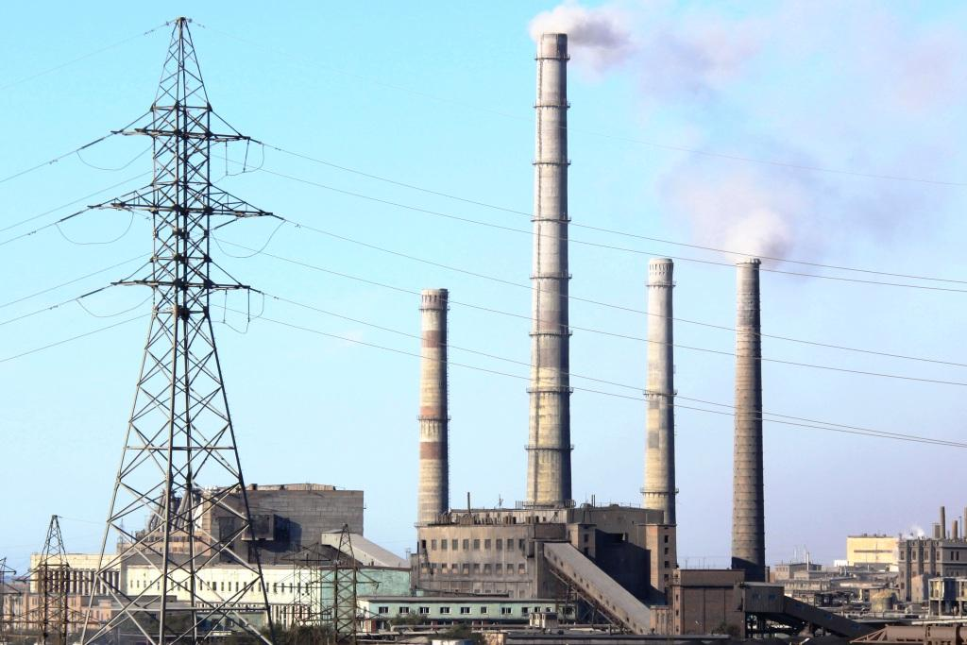
Благодарим
за внимание!

